Slide 1
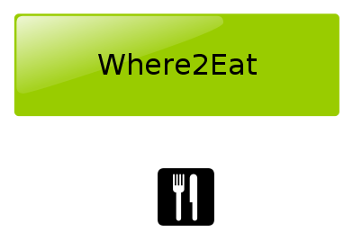

Slide 2
Aplicación: Where2Eat
Motivación: Brindar un servicio de búsqueda de restaurants por nombre y tipo de comida cercanos a la posición del usuario.
Contexto: Una aplicación móvil que corra en dispositivos Android.
Público objetivo: Usuarios con smatphones que suelen salir a comer frecuentemente.

Slide 3
Caso de uso típico: búsqueda de restaurant por tipo de comida
El usuario escribe en la barra de búsqueda el nombre de un restaurant o un tipo de comida.
La aplicación devuelve una lista de restaurants ordenados por cercanía a la ubicación del usuario.

Slide 4
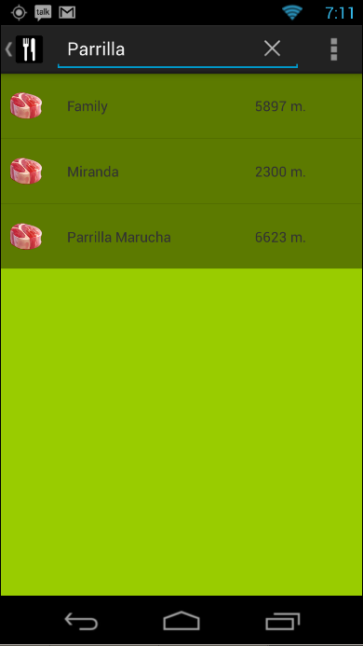
Vista resultado de búsqueda

Slide 5
Caso de uso típico: selección de restaurant
El usuario selecciona uno de los restaurants que aparecen en la lista.
La aplicación muestra un detalle del restaurant, su ubicación en el mapa junto a la ubicación actual del usuario y una ruta posible que le indique como llegar en auto.

Slide 6
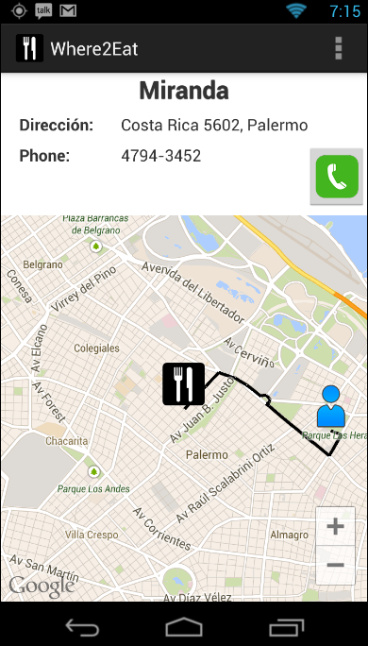
Vista restaurant en el mapa.

Slide 7
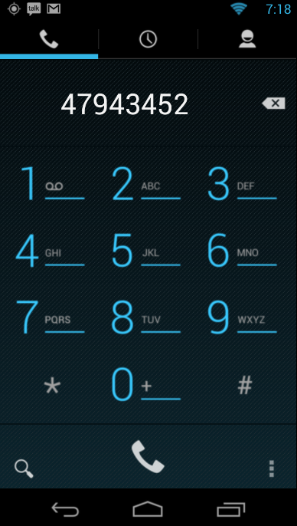
Vista de la llamada

Slide 8
Caso de uso típico: agenda y mail
El usuario, una vez ha elegido y ubicado el restaurant puede crear una nueva cita en la agenda para ir al mismo.
El usuario también puede enviar un mail con el nombre y la dirección del restaurant seleccionado.

Slide 9
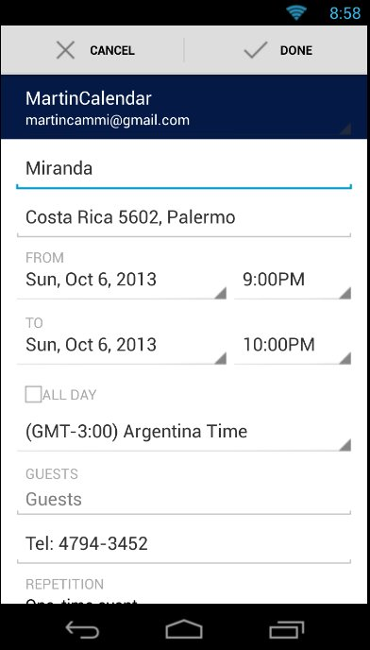
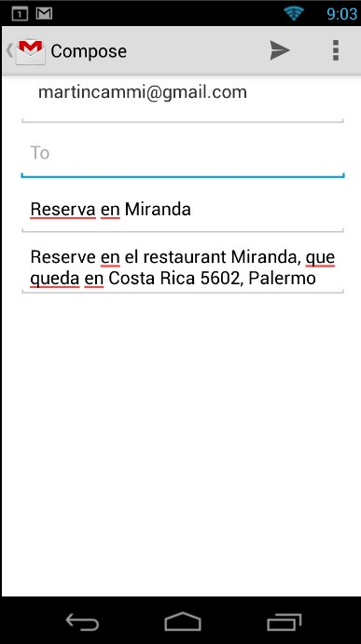
Vista de agenda y mail

Slide 10
Arquitectura básica parte1
La arquitectura sigue el modelo MVC para dispositivos Android donde existen Activities que se comunican con Controllers que finalmente interactúan con los elementos de la Vista y del Modelo de negocio.
La entidad de negocio principal es el Restaurant que agrupa todos sus datos relevantes.
Una entidad RestaurantSevice permite filtrar los Restaurants de interés, según diferentes criterios.
El RestaurantService interactúa con el GpsLocation para conocer las distancias entre los Restaurantes y la posición actual del usuario.
El RestaurantService también interactúa con un RestaurantServer para la obtención remota de los locales de comida.

Slide 11
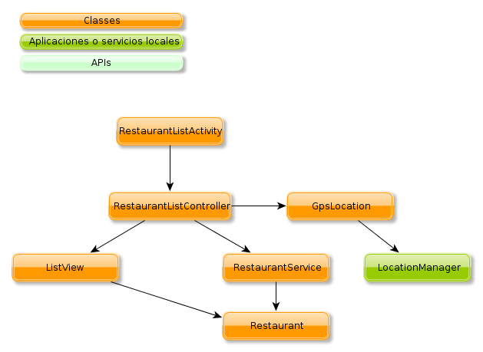
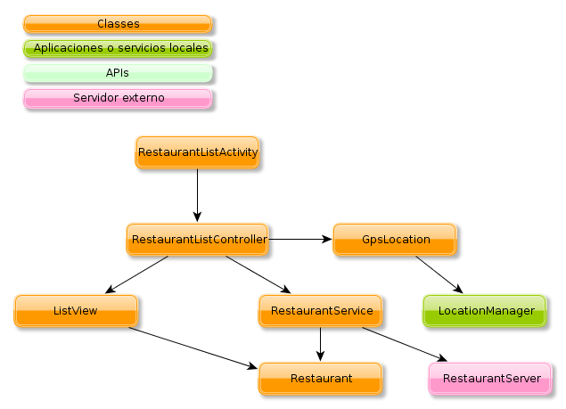
Arquitectura básica parte1

Slide 12
Arquitectura básica parte2
Al momento de ubicar el restaurant en el mapa, se utiliza la entidad GoogleMapsService que interactúa con la API de Google.
Alternativamente es posible programar una cita o enviar un mail con información del restaurante ubicado, esto se realiza interacturando con las aplicaciones locales de Agenda y Mail.

Slide 13
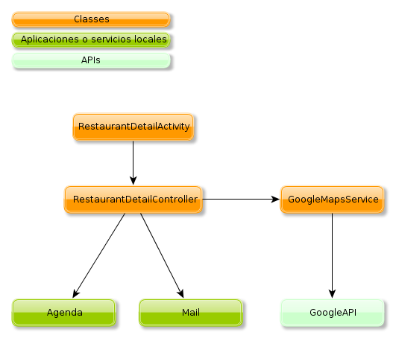
Arquitectura básica parte2

Slide 14
Funcionalidades adicionales
Geolocalización: A través del LocationManager se agregó la funcionalidad de obtener la ubicación actual del usuario mediante el GPS.
Mapa de Google:
  Integración el Mapa en la aplicación: El mapa de google se muestra integrado en la aplicación utilizando un FragmentActivity.
  Ubicación en el Mapa: Se cuenta con la ubicación de los restaurantes en el mapa.a
  Distancia en el Mapa: Se muestra la distancia de cada restaurant con respecto a la posición actual del usuario.
  Dibujo de la ruta: Se dibuja la ruta desde la posición actual al restaurant ubicado en el mapa.
Obtención de ruta desde un Servidor
  Para el dibujo de la ruta se interactúa mediante HttpRequest con un servidor externo de Google (http://maps.googleapis.com/maps/api/directions/json) se parsea una respuesta de JSON y se obtiene la ruta.
Llamada
  Al momento de ver el detalle de un Restaurant se agregó la posibilidad de llamar por teléfono al Restaurant.

